Slide 1
BÁO CÁO NIÊN LUẬN CƠ SỞ NGÀNH
KHOA HỌC MÁY TÍNH

Slide 2
ĐỀ TÀI HỆ THỐNG WEB QUẢN LÝ QUÁN CAFE
GVHD:
Th.S Phạm Nguyên Hoàng
SVTH:
Phan Thanh Giảng - B1609816

Slide 3




PHÂN TÍCH YÊU CẦU
THIẾT KẾ VÀ CÀI ĐẶT
Phần I
Phần II
Phần III
Phần IV
Phần V
MÔ TẢ BÀI TOÁN
GIẢI PHÁP
KIỂM THỬ VÀ ĐÁNH GIÁ

Slide 4
PHẦN I
MÔ TẢ BÀI TOÁN
Xây dựng hệ thống quản lý quán cafe bằng nền tảng web với những tính năng cơ bản như thêm, sửa, xóa thông tin như:
Sản phẩm
Nhân viên
Nhà kho, nhà cung cấp
Lương, ca trực
Hóa đơn
Order

Slide 5
PHẦN II
PHÂN TÍCH YÊU CẦU
Yêu cầu để xây dựng hệ thống quản lý:
Sản phẩm: Hệ thống phải thực hiện được thêm thông tin sản phẩm mới, sửa thông tin sản phẩm đã có và xóa sản phẩm khi quán không kinh doanh sản phẩm đó nữa.
Nhân viên: Thêm mới khi có nhân viên vào, cập nhật thông tin nhân viên khi có thay đổi và khi nhân viên nghỉ việc thì xóa.
Nhà kho, nhà cung cấp: Khi nhập hàng từ nhà cung cấp mới thì hệ thống cho phép thêm mới nhà cung cấp và thông tin cũng như chi phí nguyên vật liệu nhập vào kho, cho phép cập nhật lại số lượng nguyên vật liệu trong kho.

Slide 6
PHẦN II
PHÂN TÍCH YÊU CẦU
Yêu cầu để xây dựng hệ thống quản lý:
Lương, ca trực: Cho phép nhân viên đăng nhập tài khoản được cấp của mình vào hệ thống để thực hiện việc đăng ký ca trực theo từng ca của ngày trong tuần, hệ thống tính lương dựa trên số ca trực và điểm danh.
Hóa đơn: Quản lý các hóa đơn đã thanh toán thành công để thống kê.
Order: Cho nhân viên order thao tác để hệ thống ghi nhận yêu cầu món và từ đó tính tiền, đưa ra hóa đơn và lưu lại.

Slide 7
PHẦN III
GIẢI PHÁP
Để đáp ứng được các yêu cầu thì cần phải tham khảo cách thức hoạt động của các quán cafe để từ đó đưa ra giải pháp tốt nhất cho hệ thống.
Đây là một hệ thống đơn giản chỉ cần dùng những hàm cơ bản trong ngôn ngữ lập trình là có thể đáp ứng được các nhu cầu mà không cần dùng đến các thuật toán nên giải pháp cũng rất đơn giản.

Slide 8
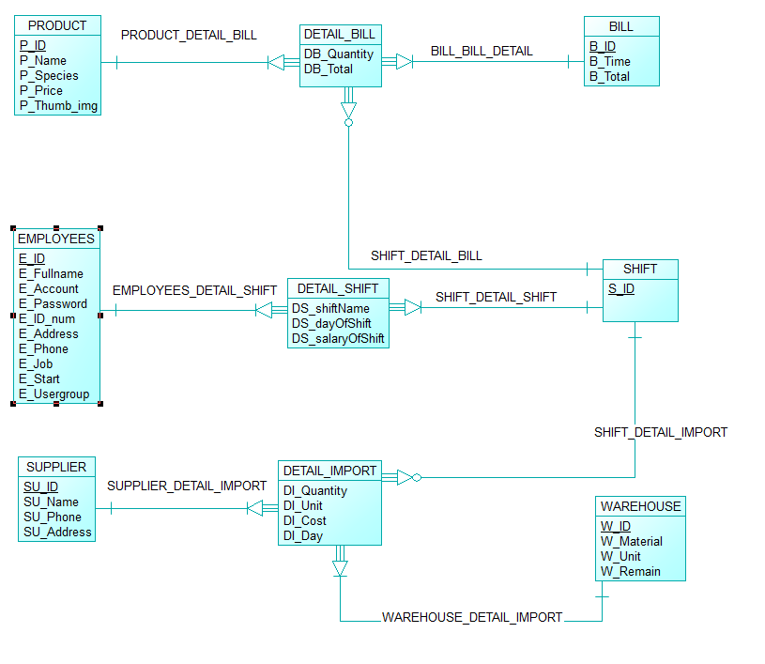
PHẦN IV
THIẾT KẾ VÀ CÀI ĐẶT
Thiết kế mô hình CDM

Slide 9
PHẦN IV
THIẾT KẾ VÀ CÀI ĐẶT
Cài đặt
Yêu cầu hệ thống máy chủ:
Apache: Chương trình dành cho máy chủ đối thoại qua giao thức HTTP.
MySQL: Hệ quản trị cơ sở dữ liệu có thể chạy đa nền tảng và tiện dụng.
Yêu cầu máy khách:
Hỗ trợ truy cập internet bằng trình duyệt.

Slide 10
PHẦN IV
THIẾT KẾ VÀ CÀI ĐẶT
Cài đặt
Front-end:
Bootstrap: Framework giúp cho việc xây dựng giao diện web trở nên tiện lợi hơn với những components có sẵn và có thể tùy biến được viết bằng HTML, CSS và JavaScript.
CSS: Miêu tả cách trình bày trang web.
JavaScript: Để thực hiện xác thực các form dữ liệu tránh sai dữ liệu đầu vào, thực hiện một số thao tác tác động đến giao diện để tiện dụng hơn.

Slide 11
PHẦN IV
THIẾT KẾ VÀ CÀI ĐẶT
Cài đặt
Back-end:
PHP: Là thành phần chính để xử lý các thao tác thực hiện ở phần Front-end và trả về kết quả như mong muốn.
MySQL: Thực hiện việc lưu trữ dữ liệu vào các bảng trong cơ sở dữ liệu bằng các câu lệnh được thực thi từ PHP.

Slide 12
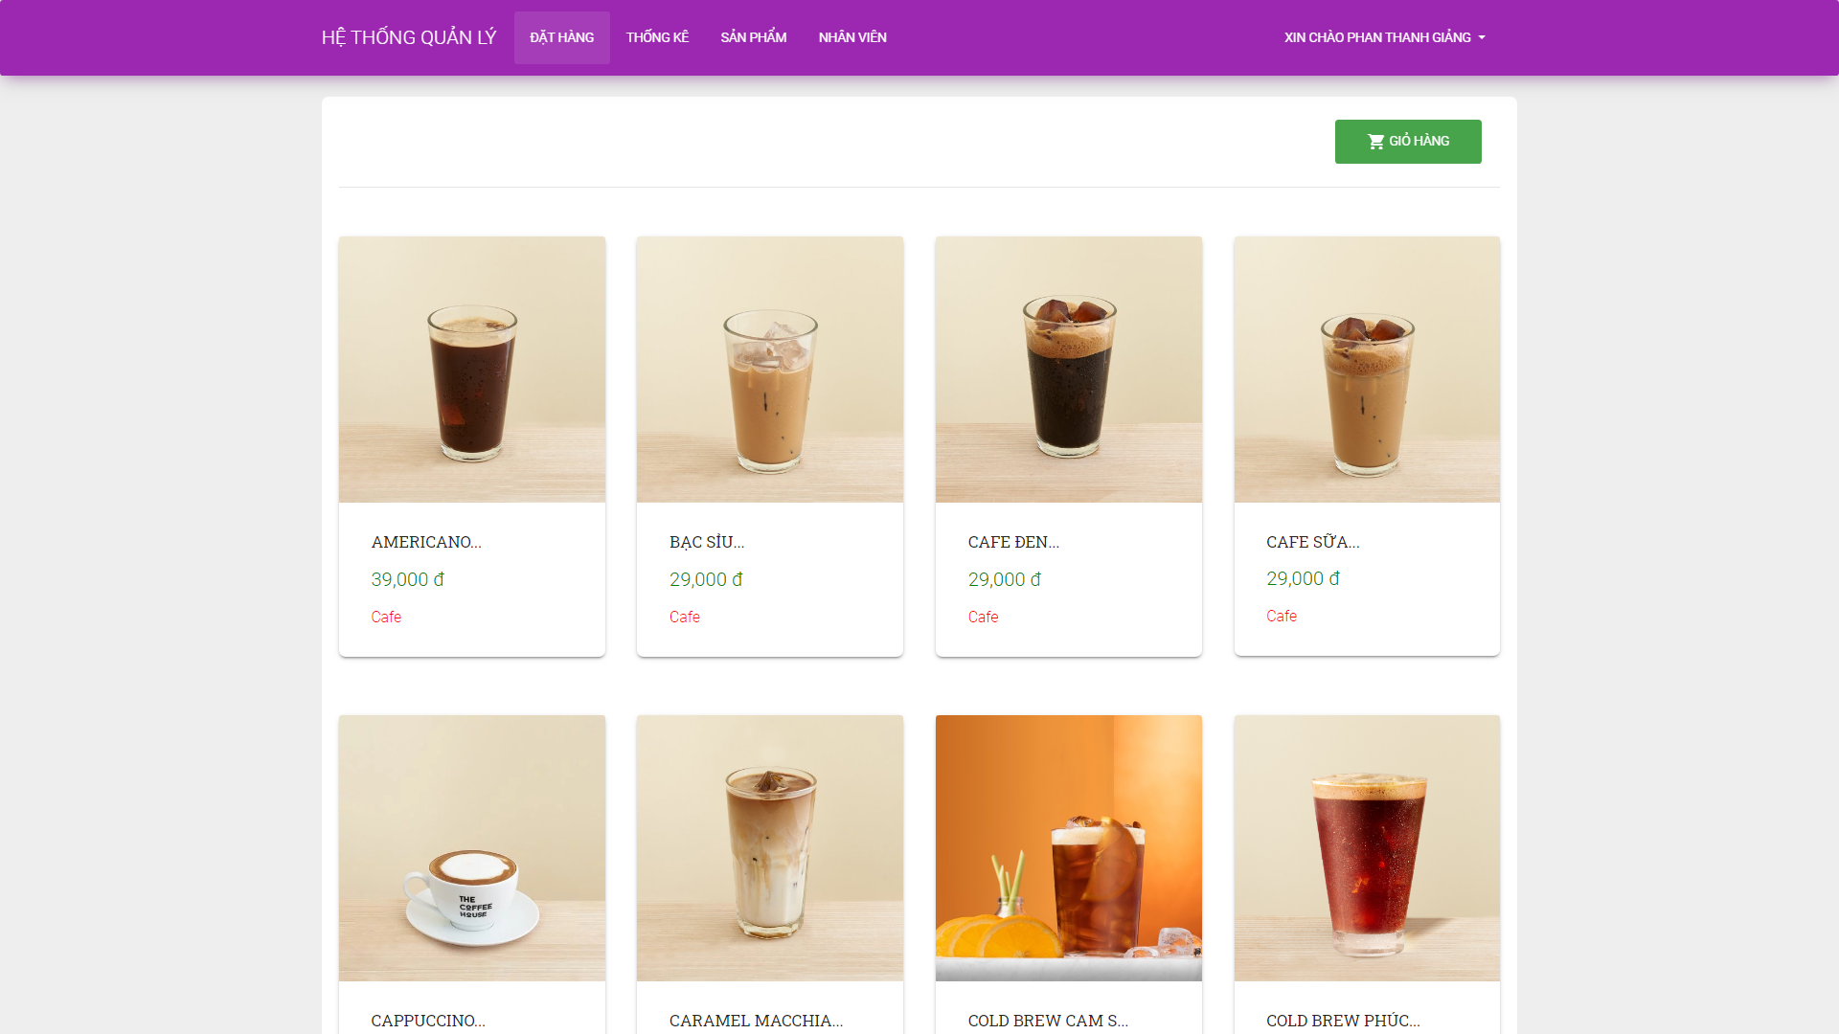
PHẦN V
KIỂM THỬ VÀ ĐÁNH GIÁ

Slide 13
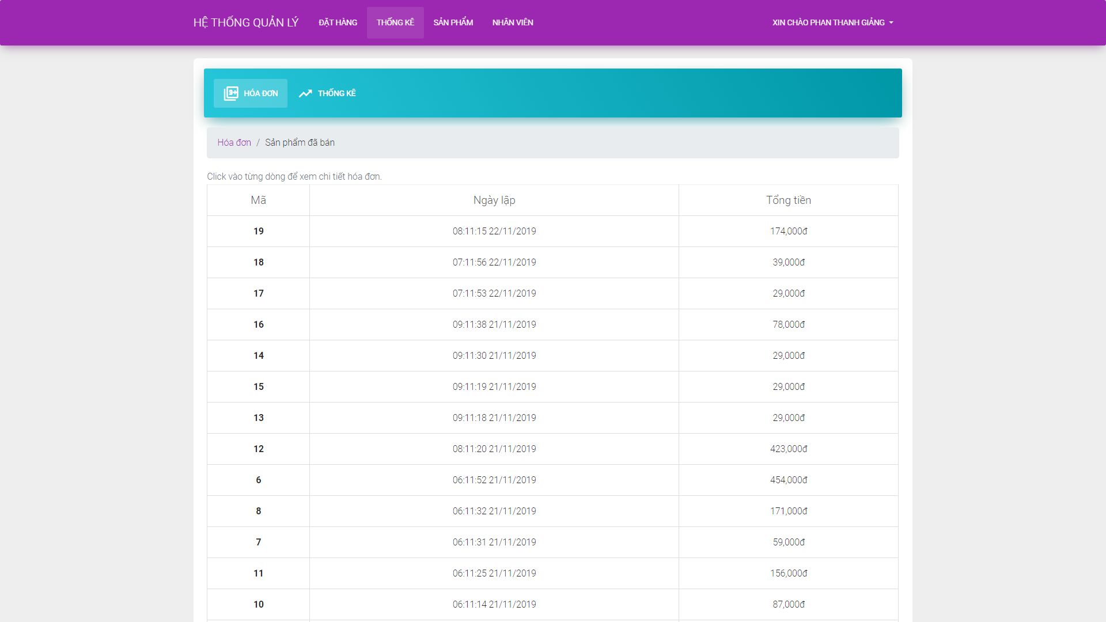
PHẦN V
KIỂM THỬ VÀ ĐÁNH GIÁ

Slide 14
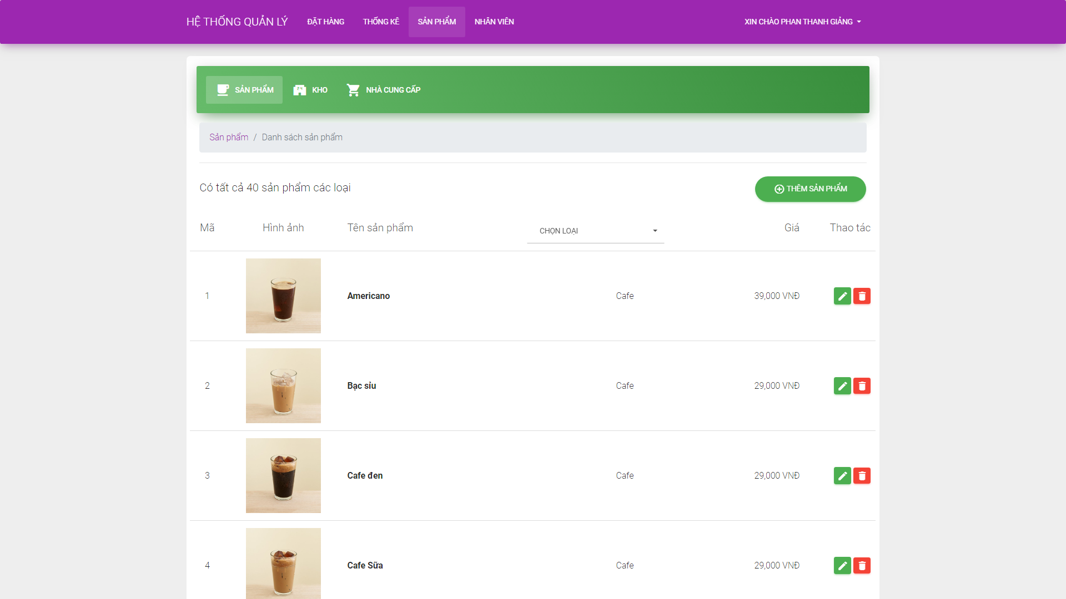
PHẦN V
KIỂM THỬ VÀ ĐÁNH GIÁ

Slide 15
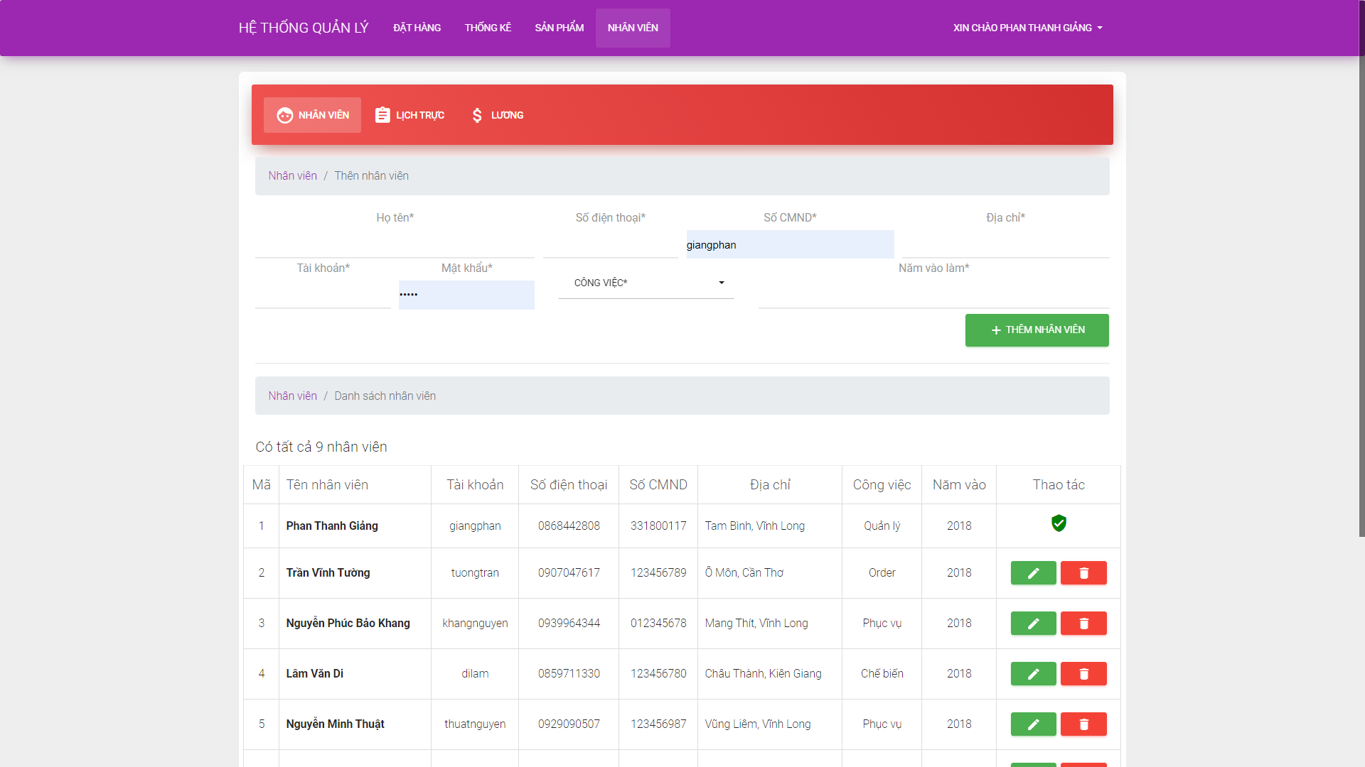
PHẦN V
KIỂM THỬ VÀ ĐÁNH GIÁ

Slide 16
PHẦN IV
THIẾT KẾ VÀ CÀI ĐẶT
Đánh giá: Qua một số hình ảnh trên và cả thử nghiệm thì hệ thống hoạt động tương đối ổn định xét về mặt các yêu cầu thiết yêu của một hệ thống quản lý quán cafe. Tuy nhiên hệ thống còn khá đơn giản, một số tính năng còn chưa thể đáp ứng toàn bộ yêu cầu nên cần phải có thêm bản nâng cấp và thêm một số tính năng tiện ích.

